Slide 1

Fabrica ágil continua
Banco de Bogotá

Slide 2

Necesidad
Contar con un aliado estratégico para el desarrollo de soluciones que respondan a las necesidades de los clientes y brinden una ventaja competitiva.

Slide 3
Aproximación de Stefanini
Stefanini propone afrontar estos retos a partir del desarrollo del proyecto a través de su fábrica continua, la cual contará con un enfoque ágil (SCRUM), brindando entregas iterativas e incrementales enfocadas en la entrega de valor.

Slide 4







¿Cuál es la necesidad?
Mejorar las dinámicas en la identificación y creación de nuevos productos y servicios.
Diseñar, desarrollar e implementar soluciones para satisfacer las necesidades de los usuarios.
Los objetivos en la ejecución y en el desarrollo de los proyectos son:
Optimizar el time to market para ofrecer valor al cliente en el momento adecuado, según las necesidades del mercado.
Evolucionar a través de nuevos canales de comunicación, alineados con la era digital.
Incentivar la cultura ágil en Banco de Bogotá, logrando la interacción de equipos de trabajo de forma sincronizada con el ADN ágil de la fábrica continua de Stefanini.

Slide 5





Características de nuestros servicios
Metodología: Combinación de formatos Ágiles
Metas: Generación de valor
Decisiones flexibles y
adaptativas
Reacciones
rápidas
Framework en la
gestión de equipos
SCRUM
Reducir costos y
Aumentar ingresos
Foco en
resultados
Aprendizaje
y mejora continua
Lean Startup
Construir con el mayor
Costo / Beneficio
Visión MVP
Notes:
80.000 pesos el assestment
Entre 40-60 para perfiles de segunda etapa

Slide 6







Modelo de operación fábrica ágil
Ciclo de
Construcción
pactado
Seguimiento
equipo de
trabajo
PLANEACIÓN GENERAL
CIERRE
Acuerdos
Transición
Planeación
iteración
EJECUCIÓN
SERVICIO
Entrega de
productos
Transferencia
conocimiento
Entrega estado
del servicio
Piloto
Transferencia
conocimiento
Seguimiento
al servicios
Conciliación
y facturación
Herramientas
Procesos
Equipo
Comunicación

Slide 7








Transición
Conformar equipo para operación
Recibir capacitaciones del sistema actual (*)
Afinar esquema de control de calidad
Afinar acuerdos de nivel de servicio
Obtener
ambientes y accesos
Configurar herramientas de gestión
(* ) Capacitación sobre el negocio
Capacitación sobre los procesos
Capacitación sobre los sistemas
Tiempo estimado: Dos semanas

Slide 8

Evolución del servicio
Stefanini como oferta de valor para BANCO DE BOGOTÁ, propone la conformación de SQUADS ágiles que serán capaces de afrontar cualquier reto, que ayude en la transformación digital de la organización.
Squad maduro para afrontar nuevos retos.
Desarrollo, implementación y entrega de soluciones.
Entendimiento del proyecto y las necesidades.
Conformación del Squad ágil.

Slide 9
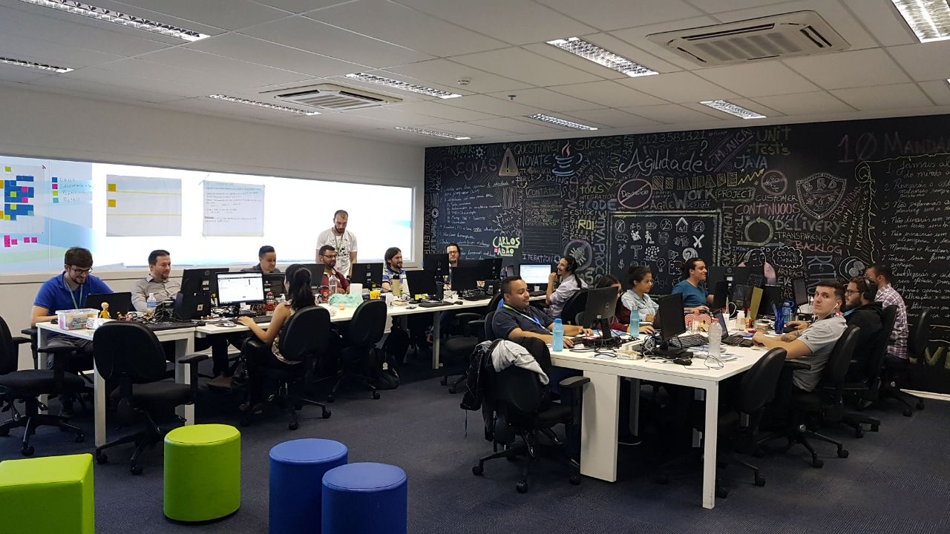
Ejemplo squad ágil Stefanini
Squad enfocadas en
Soporte
Squad enfocadas en Desarrollo
“La división en squad facilita el proceso crear la mejor interacción para mejorar la productividad en el desarrollo de cada paquete.”

Slide 10
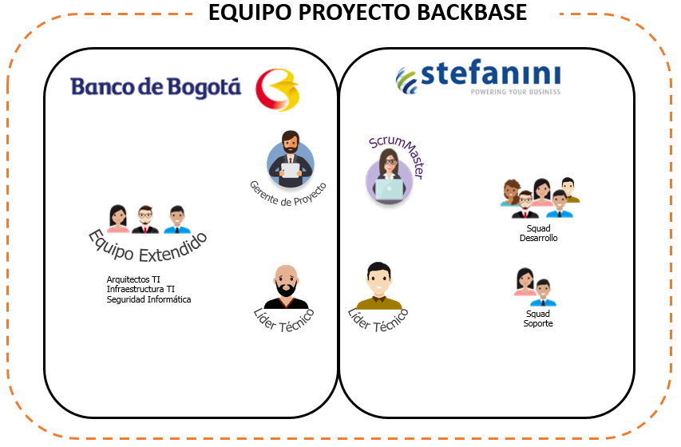

Estructura de los squad
v
La propuesta de Stefanini se basa en a creación de SQUADS Ágiles que proporcionen velocidad y valor en la construcción de soluciones.
Un SQUAD, es un equipo multidisciplinario que actuará en la conceptualización, desarrollo y ejecución de los proyectos. Usualmente este equipo trabaja en ciclos de 2 a 4 semanas, llamados Sprints.
Notes:
80.000 pesos el assestment
Entre 40-60 para perfiles de segunda etapa

Slide 11








Plan de Proyecto – Proceso de desarrollo
Valida Entrega Sprint
Valida Entrega Sprint
Valida Entrega Sprint
Detalle Paquete
DISEÑO
DESARROLLO
Apoyo a Líder Técnico
Refinamiento
Soporte al squad
Planning Paquete 1
Estimación
Sprint 1
Sprint 2
Sprint 3
DESARROLLO
(2 Días)
Scrum Master
Squad Soporte
LIDER TÉCNICO
Participación equipo Stefanini
SQUADS (EQUIPO DESARROLLO + SCRUMMASTER)
Squad Desarrollo
SOPORTE
TESTING
CERTIFICACIÓN
Líder Técnico Banco
PILOTO
Líder Técnico Stefanini

Slide 12
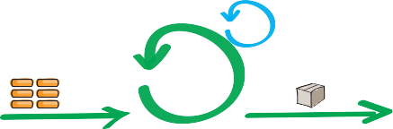




Plan de Proyecto – Proceso de desarrollo
Ejecución Sprints (Duración de Sprint: 2 semanas)
Duración: 2 semanas
Fecha inicio: 14 mayo
Fecha Fin: 25 mayo
Fecha inicio: 28 mayo
24
horas
PRODUCT BACKLOG
PRODUCT INCREMENT
2 Semanas
PRODUCT BACKLOG
PRODUCT INCREMENT
Sprint 0 (Warm Up)
Instalación entorno desarrollo
Capacitación y empalme con squad
Lineamientos desarrollo y arquitectura
Sprint Planning
Desarrollo
Cierre de Sprint
Sprint Release
Cierre Proyecto
PRODUCT BACKLOG
PRODUCT BACKLOG
Entendimiento
Sprint Goal
Sprint Backlog
Definición actividades desarrollo
Estimación de historias
(Revisión de cambios en backlog).
Distribución de actividades squad
Desarrollo
Daily Meeting
Kanban Board
Pruebas Unitarias
Documentación
Pruebas Integrales
Definition of Done
Sprint Review
Sprint Retrospective
Despliegue de producto
(Ambiente aceptación)
Despliegues según Release Plan
(Ambiente producción).
Garantía
Nuevos proyectos Fábrica continua
SPRINT BACKLOG
PRODUCT INCREMENT
PRODUCT INCREMENT
Refinamiento Product Backlog (PAQUETE)

Slide 13
















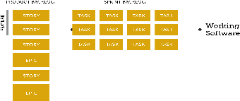
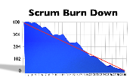


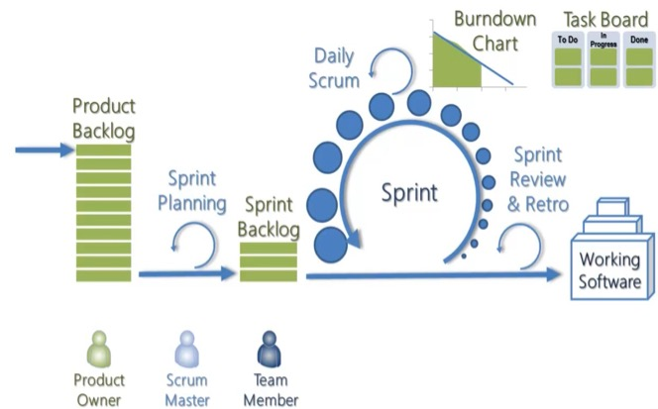







Delivery Fabrica Ágil Stefanini – Tipo Squad
Roles
Preparación para los cambios
88%
Mayor visibilidad de los proyectos
83%
AGILE
COACH
PRODUCT
OWNER
SCRUM
MASTER
MIEMBROS
DEL
EQUIPO
Mayor velocidad en las entregas
76%
Aumento de la productividad de los equipos
68%
Ceremonias
Aumentar el alineamiento con el negocio
68%
Compromiso de los equipos
68%
Principales Beneficios
Reducción de los riesgos del proyecto
56%
Warm-up Sprint Sprint Planning Daily Meeting Sprint Review Sprint Retrospective Release Sprint
Herramientas
Preparación para los cambios
Visibilidad de los proyectos
Velocidad en las entregas
Agile Radar Kanban Product & Sprint Backlog Burndown Ingeniería de valor Lista de Impedimentos Stand Up
Meetings
Los equipos son organizados en Squads
El Sprint
División 1 División 2 División 3 División 4
Project Manager
Scrum Master
Scrum Master
Scrum Master
Project Manager
Scrum Master
Scrum Master
Scrum Master
Project Manager
Project Manager
Scrum Master
Scrum Master
Scrum Master
Scrum Master
Scrum Master
Scrum Master
Tribu Diseño
Tribu Desarrollo
Tribu QA

Slide 14
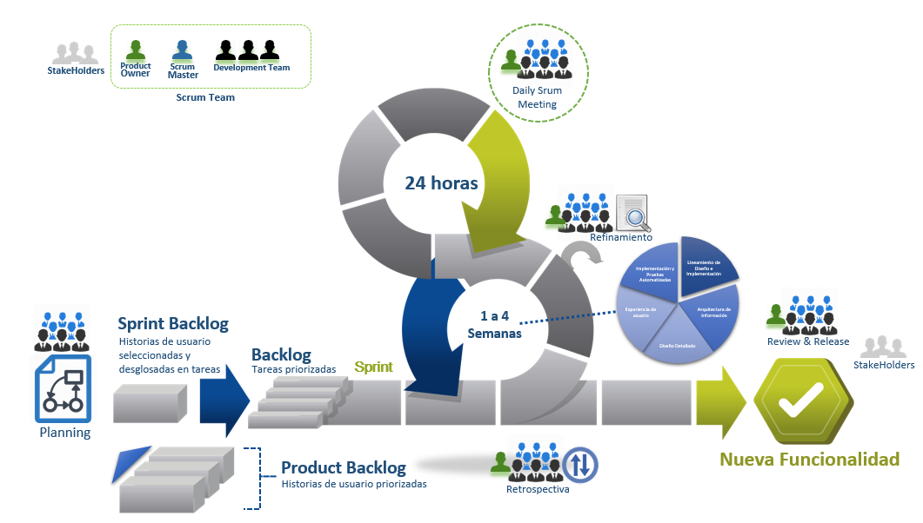
Ciclo desarrollo Scrum
PRODUCT INCREMENT
PRODUCT BACKLOG
PRODUCT INCREMENT
PRODUCT BACKLOG
PRODUCT INCREMENT
PRODUCT BACKLOG
PRODUCT BACKLOG
SPRINT BACKLOG
PRODUCT INCREMENT
PRODUCT INCREMENT
El marco de trabajo SCRUM permite desarrollar software de manera iterativa e incremental, entregando valor al cliente en iteraciones cortas y recibiendo retroalimentación para realizar mejora continua

Slide 15
Por qué Stefanini?
#3
#2
#4
Experiencia con SQUADS agiles en diferentes proyectos.
#1
#5
Empresa enfocada en innovación y transformación digital
Cumplimiento de altos estándares de calidad. CMMI Nivel 5
Respaldo y Garantía
Coaching ágil continuo a los SQUADS.

Slide 16
Alcance del requerimiento
Creación y modificación de servicios que serán consumidos por Backbase, para mostrar a los cientes información de interés, sobre los productos financieros contratados con el Grupo Aval, a través de las diferentes plataformas disponibles, orientado a una implementación omnichanel.

Slide 17
Habilidades del personal - perfiles
3 INGENIEROS DE DESARROLLO
1 SCRUM MASTER-ARQUITECTO
2 INGENIEROS DE DESARROLLO
SQUAD DE DESARROLLO
EN SITIO
SCRUM MASTER
LIDER TÉCNICO
INGENIERO DESARROLLO
REMOTO
Profesional con experiencia en gestión de proyectos ágiles, con fuertes habilidades en liderazgo y comunicación. Encargado de facilitar reuniones con el equipo, comunicar avances y gestionar impedimentos. Certificado Scrum Master.
Experto en desarrollo sobre Message Broker, con conocimientos y experiencia de desarrollos y configuraciones de Datapower y WSRR Responsable de alinear el equipo acerca de las especificaciones técnicas, garantizando el cumplimiento en la construcción de los productos. Conocimientos en metodologías ágiles.
Profesionales en Ingeniería de Sistemas, con experiencia en:
PERFIL 1: Senior en desarrollo con Message Broker y MQ.
PERFIL 2: Con experiencia en desarrollo con Data Power y java.
PERFIL 3: Con experiencia en java, ESQL y WSRR.
SQUAD DE SOPORTE
1 INGENIERO DE DESARROLLO
REMOTO
LÍDER TÉCNICO-ARQUITECTO
EN SITIO
Notes:
80.000 pesos el assestment
Entre 40-60 para perfiles de segunda etapa

Slide 18
Consideraciones
El Banco de Bogotá brindará a Stefanini, durante la etapa de transición, la capacitación referente a los sistemas actuales y a los frameworks que deben utilizarse, así como a los lineamientos técnicos a seguir.
El Banco de Bogotá dispondrá de 5 puestos de trabajo en sus instalaciones, con el fin de ubicar el mismo número de profesionales de Stefanini. Estos puestos tendrán las conexiones de red requeridas para el desarrollo de las actividades diarias.
El Banco de Bogotá se encargará de gestionar los accesos a los servidores y servicios requeridos para el desarrollo, así como al código fuente, para el equipo de trabajo que no se encuentre en las instalaciones del Banco (VPN, seguridad, firewalls). Esta configuración ser realizará durante la etapa de transición.
Los ambientes de desarrollo, pruebas y producción, incluyendo el software y cualquier componente requerido para el desarrollo, serán proveídos por el Banco de Bogotá.
Stefanini hará uso de las herramientas de gestión proporcionadas por el Banco de Bogotá (Jira, TFS o el acordado en la etapa de transición).
El Banco de Bogotá realizará la modificación de los widgets de Backbase, con el fin de que se ajusten a los requerimientos del mercado colombiano. Igualmente, proveerá la documentación de los widgets modificados, con el fin de que Stefanini pueda integrarse con ellos.
Una vez finalizado un sprint y entregado su resultado, se espera que el Banco de Bogotá finalice las pruebas del producto, en un máximo de 5 días hábiles, con el fin de dar por aprobado el entregable del sprint.
Porcentaje de cumplimiento del sprint = puntos de complejidad ejecutados / puntos de complejidad planeados.
Notes:
80.000 pesos el assestment
Entre 40-60 para perfiles de segunda etapa

Slide 19
Riesgos
Inicialmente, se han identificado los siguientes riesgos, que serán monitoreados y actualizados permanentemente, durante la ejecución del desarrollo, con el fin de no impactar negativamente el cronograma y los costos del desarrollo:
Identificación
Riesgo | Posible efecto
Plataformas, redes y accesos no disponibles. | Retraso en la ejecución de las tareas específicas. Retraso en las entregas. Tiempos muertos del equipo de trabajo.
No se encuentra definida la cantidad y complejidad de los servicios que se espera implementar en cada transacción. | Desviación en el cálculo del equipo base requerido para la implementación.
Cambio en la definición de las transacciones en etapa de desarrollo. | Retraso en las entregas. Reprocesos.
Demora en la definición de los servicios y sus respectivos contratos, por parte del cliente. | Retraso en las entregas. Tiempos muertos del equipo de trabajo.
Demora en el envío de datos de prueba requeridos. | Retraso en la ejecución de pruebas. Tiempos muertos del equipo de trabajo.
Demora en el despliegue en los diferentes ambientes. | Retraso en el cronograma.
Caída de ambientes de desarrollo y pruebas proporcionados por el cliente. | Retraso en las entregas. Tiempos muertos del equipo de trabajo.
Demora en la capacitación a los profesionales de Stefanini, acerca del framework de desarrollo, suministrado por el Banco de Bogotá. | Retraso en el inicio de la prestación del servicio.
Cambio en los datos existentes en la base de datos utilizada para desarrollo y pruebas. | Resultado de pruebas no confiables. Retrasos en las actividades de pruebas.
Rotación de personal asignado al proyecto. | Tiempos de empalme requeridos. Pérdida del conocimiento de negocio.
Notes:
80.000 pesos el assestment
Entre 40-60 para perfiles de segunda etapa

Slide 20
Plan de respuesta
Con el fin de mitigar los riesgos identificados, se plantea la ejecución de las siguientes acciones, que contempla el compromiso de Stefanini y del Banco de Bogotá.
Existencia de una etapa de transición donde se asegurará la configuración de plataformas, ambientes y accesos, así como la capacitación de los recursos de Stefanini en temas de negocio, procesos y aplicaciones.
Solicitud al Banco de Bogotá, durante la etapa de transición, de un canal de comunicación directo con los responsables de las plataformas, redes, comunicaciones, ambientes y accesos, que puedan impactar el proyecto.
Análisis, al inicio de cada paquete, de la cantidad y complejidad de los servicios requeridos, con el fin de reforzar el equipo de trabajo base, en caso de considerarlo necesario.
Adopción de una estrategia técnica, para que la respuesta a los cambios en la definición de servicios se pueda hacer sin impactar de forma considerable el desarrollo.
Análisis del cambio de especificaciones, durante la etapa de desarrollo, por parte del equipo técnico de Stefanini y el Banco de Bogotá, con el fin de definir la mejor opción entre:
Cambio menor: Realizado en el mismo sprint, debido a que la magnitud del cambio no impacta el tiempo de trabajo.
Cambio mayor: Realizado en el sprint siguiente, del mismo paquete. Es posible que se requiera reforzar el equipo de trabajo, caso en el cual el costo adicional será asumido por el Banco de Bogotá.
Cambio mayor: Realizado en el mismo sprint, cuando este es el último del paquete. En estos casos, se reforzará el equipo de trabajo, con un costo adicional, que será asumido por el Banco de Bogotá.
Notes:
80.000 pesos el assestment
Entre 40-60 para perfiles de segunda etapa

Slide 21
Plan de respuesta
Participación del líder técnico de Stefanini en los procesos de diseño, desde el tercer paquete en adelante, con el fin de conocer de primera mano la finalidad de la implementación y realiza aportes para su mejor ejecución.
Los datos de prueba serán acordados y solicitados formalmente al Banco de Bogotá como actividad inicial de la etapa de desarrollo, con el fin de que estos sean tramitados oportunamente y estén disponibles en un plazo de una semana.
Análisis con el Banco de Bogotá de la asignación de un recurso que se encargue exclusivamente del soporte al paso entre ambientes, como parte del equipo de trabajo de Stefanini, con el fin de facilitar los despliegues.
Solicitud de ventana de tiempo que permita garantizar la consistencia de los datos, durante la ejecución de las pruebas.
Notes:
80.000 pesos el assestment
Entre 40-60 para perfiles de segunda etapa

Slide 22




Calidad
Control del proceso
Control del producto
Control del Producto
Lineamientos y seguimiento de la Gerencia Técnica
Proceso interno de verificación de conformidad técnica
Referencia:
ISO/IEC 9126, 14598, 25000
Pruebas unitarias
Revisión par de código
Pruebas cruzadas
Notes:
80.000 pesos el assestment
Entre 40-60 para perfiles de segunda etapa

Slide 23
Gestión
HACIA EL EQUIPO DE TRABAJO:
Sprint planning
Daily meeting
Sprint review
Retrospective
HACIA EL BANCO DE BOGOTÁ:
Informe de avance diario del sprint
Burndown chart
Reunión de seguimiento semanal
Retrospective
Notes:
80.000 pesos el assestment
Entre 40-60 para perfiles de segunda etapa

Slide 24
Plan de Proyecto – Proceso de Estimación
DESARROLLO
El Backlog del paquete es el artefacto resultado de la fase de diseño realizada por los líderes técnicos. Contiene la lista de ítems que deben ser desarrollados por el equipo.
Un vez inicie la Fase de Desarrollo del paquete el equipo se reunirá con el Líder Técnico para realizar la estimación del paquete completo.
La estimación se realizará sobre los ítems del backlog utilizando la técnica de puntos de complejidad relativa. Para cada ítem de definirán las actividades de desarrollo que se requieran para completarlo.
Luego de la estimación el equipo determina que historias que se desarrollarán dentro de cada Sprint. De acuerdo a la prioridad dada por el Banco.
Al inicio de cada Sprint se realiza una revisión del Backlog (revisando cualquier cambio de alcance o definición que haya ocurrido sobre la estimación inicial del paquete).
Ítem 1
Sprint 1
Transacción 1
Ítem 2
Ítem 3
Transacción 2
Ítem 4
Sprint 2
Transacción 3
Ítem 5
Paquete N
Transacción 4
Ítem 6
Sprint 3
Ítem 7
Transacción 5
Ítem 8

Slide 25

Inversión
SQUAD DE DESARROLLO PARA UN SPRINT DE 10 DÍAS
(5 Desarrolladores, 1 Scrum Master)
Recurso | Cantidad Recursos | Valor Hora | Valor Sprint 2 semanas
Scrum Master-Arquitecto | 1 | $ 76.875,00 | $ 6.918.750,00
WebSphere Message Broker | 1 | $ 61.500,00 | $ 5.535.000,00
WebSphere Data Power SOA Appliance | 2 | $ 61.500,00 | $11.070.000,00
WebSphere Service Registry and Repository | 2 | $ 61.500,00 | $11.070.000,00
TOTAL SPRINT |  |  | $34.593.750,00
SQUAD SOPORTE
Valor de hora de soporte
$ 61.500
LÍDER TÉCNICO
Valor de hora
Recurso | Cantidad Recursos | Valor Hora | Valor Total Mes
Líder Técnico-Arquitecto | 1 | $ 61.500 | $ 11.070.000
Notes:
Pondrìa en este slide la INVERSION, APENAS TENGA LOS NUMEROS.

Slide 26
Inversión
Condiciones de facturación desarrollo
La facturación se realizará mensualmente, por sprint cerrado y aprobado.
Una vez finalizado un sprint y entregado su resultado, se espera que el Banco de Bogotá finalice las pruebas del producto, en un máximo de 5 días hábiles, con el fin de dar por aprobado el entregable del sprint.
Para el manejo de las incidencias reportadas en la revisión del sprint, por parte del Banco de Bogotá, estas serán corregidas en el siguiente sprint, y el costo será asumido por Stefanini.
Si durante el sprint se presenta un impedimento que no es responsabilidad de Stefanini y afecta el porcentaje de cumplimiento del sprint (caída del servicio, falta de accesos, indisponibilidad de plataformas, no disponibilidad de información y personal requerido para el desarrollo, falta de datos de pruebas y los demás identificados en los apartes Riesgos y Consideraciones, de estar propuesta, se facturará el valor completo del sprint. La gestión de estos impedimentos ý de cambios en el sprint, se realizará a diario, por parte del Scrum Master del equipo.
Si durante el sprint se presenta un impedimento que es responsabilidad de Stefanini y afecta el porcentaje de cumplimiento del sprint (ausencia de recursos que no pueden ser reemplazados, estimación errada), el valor de la facturación del squad será proporcional al porcentaje de cumplimiento. Se reforzará el equipo en el siguiente sprint, para cerrar la brecha en la programación de los entregables y su costo será reconocido en el sprint en el que se ejecuten las actividades.
Si por cualquier motivo cambia el número de días del sprint, la facturación será proporcional a la nueva duración definida.
Notes:
Pondrìa en este slide la INVERSION, APENAS TENGA LOS NUMEROS.

Slide 27
Inversión
Condiciones de facturación soporte
El equipo de soporte recibirá de manera continua los incidentes reportados, priorizados por parte del Banco de Bogotá.
Semanalmente se realizará, con quien el Banco de Bogotá designe, una conciliación de las horas de soporte ejecutadas.
Las horas ejecutadas serán facturadas mensualmente.
Condiciones de facturación líder técnico
El líder técnico estará dedicado al 100% al proyecto y su facturación se realizará mes vencido.
Si se requiere tiempo adicional, este será liquidado al valor de hora establecida y facturado mensualmente, previa conciliación con quien el Banco de Bogotá disponga.
Notes:
Pondrìa en este slide la INVERSION, APENAS TENGA LOS NUMEROS.

Slide 28
Inversión
Condiciones comerciales
La propuesta y sus condiciones será válida por 30 días
El plazo para la prestación de los servicios será de 15 días a partir de la aceptación de la propuesta.
Esta propuesta no incluye IVA
Notes:
Pondrìa en este slide la INVERSION, APENAS TENGA LOS NUMEROS.

